Slide 1
Wundheilung, Verbrennungen, Hautirritationen, Blasenschwäche und Nierenunterstützung
Alternative & natürliche Behandlungsmethoden aus der Erfahrungs- und Komplementärmedizin

Slide 2
Referent: Paul Blöchlinger
Kräuter Paul
Eidg. Dipl. Drogist HF
Naturheilspezialist

Slide 3
7 x 7 Sekunden Nebennieren Klopfen = Stress ade !!
Blasenschwäche / Nierenunterstützung
Wenn die «sanitären Anlagen» funktionieren

Slide 4
Die Nieren müssen sehr gut funktionieren:
Der Körper heilt besser
Immunsystem funktioniert besser
Ayurvedisch: osmoregulatorische Funktionen aufrechterhalten
Bessere Ausscheidung: auch von Medikamenten: Metabolismus
Reguliert die 3 Doshas: Pitta, Vata, Kapha

Slide 5
In Deutschland leiden mehr als 2 Millionen Menschen an schweren Nierenleiden, Tendenz pro Jahr bis 4% steigend
Ansonsten entstehen:
Bluthochdruck (am Meisten verbreitet, auch Salz, Aromat)
Diabetes
Entgiftung des Körpers ist gestört
Energie fehlt: Nieren Qi ist im Keller: Burn out, zu viel Cortisol

Slide 6
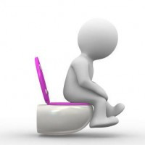
Vorbeugen
Warme Nieren sind das A + O
Beckenbodentraining
Viel trinken!! (1.5-2.5l Wasser oder Tee)
Entgiften ( Tee’s, Sauna, Toilette, etc)
Basisch essen
Viel Gemüse
Peterli (Petersilie, Petroselinum crispum)
Brennnessel essen/trinken (Samen, Blätter
Pulver oder Tee)!

Slide 7
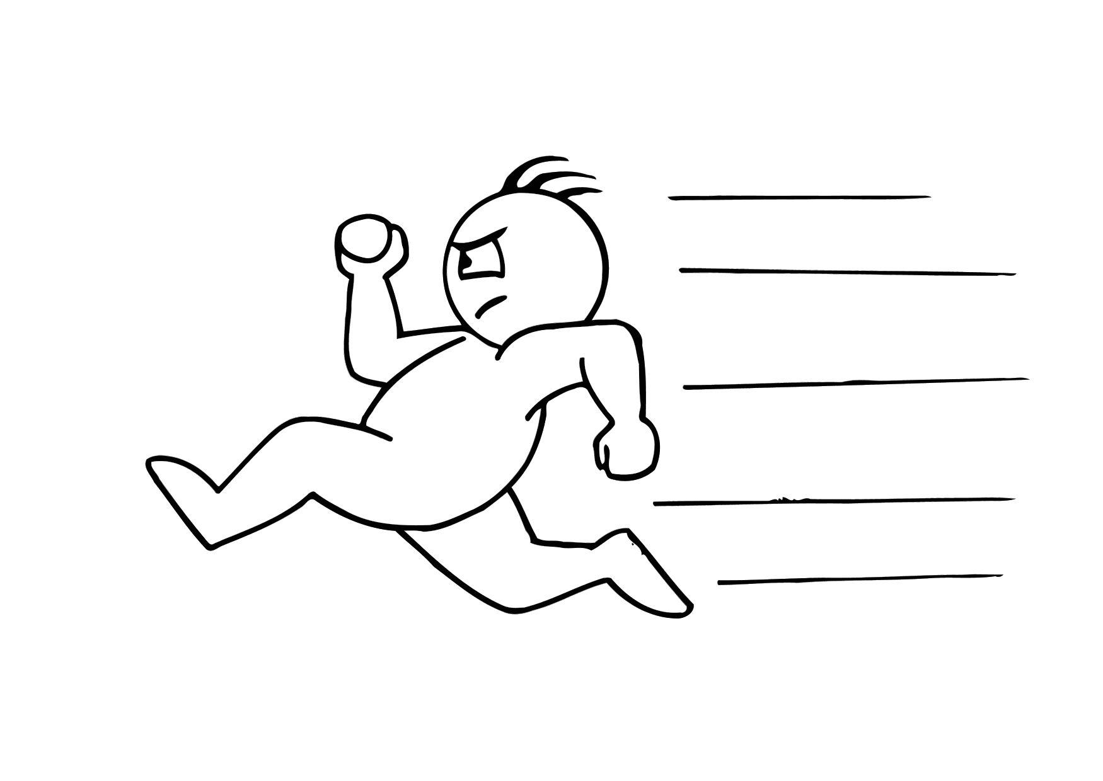
Formen und Behandlung
Dranginkontinenz
«Wenn es nicht mehr auf das Töpfchen reicht!»
Starker Harndrang
Kein Zurückhalten möglich
Hyperaktivität der Blase
Infektionen
Übersäuerung

Slide 8
Formen und Behandlung
Dranginkontinenz
Behandlung:
Blasenentzündungen:
D-Mannose: NF Mannose mit Preiselbeeren
(Femmanose, Hänseler D-Mannose
Arbutin (Cystinol, Hänseler Nieren- und Blasendragées)
Proanthocyanidine (PAC, Astaxanthin, Resveratrol, Femmanose, Preiselbeerkapseln)
Homöopathisch ( Cantharis, Apis, Mercurius, Rhododendron, Similasan: Nieren-Blasen-Beschwerden)
Übersäuerung:
Basenpulver (Nutrexin Basen-Aktiv, Übersäuerung -> Harndrang)

Slide 9
Formen und Behandlung
Belastungsinkontinenz
«Wenn man lieber nicht gehustet hätte!»
Beckenbodenmuskulatur
Schliessmuskel
«Altersinkontinenz»
Risikogruppe: Frauen
(Schwangerschaften, Hormone, gestresste …etc)
Körperliche Aktivität

Slide 10
Formen und Behandlung
Belastungsinkontinenz
Behandlung:
Schwache Schliess- und Beckenbodenmuskulatur:
Schachtelhalm – Silicea (Nature First)
Beckenbodentraining (später mehr dazu)
«Stop and Go»-Methode («…»)
Homöopathisch (Calcium carb., Cina, Ferrum phosph., Blasosan)
Risikogruppe – Frau:
Gewürzsumachrinde (Gerbstoffe, Granufink femina )
Goldrute (Solidago, Urtinktur)

Slide 11
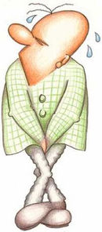
Formen und Behandlung
Überlaufinkontinenz
«Wenn was auf die Blase drückt!»
Prostata (Benigne Prostatahyperplasie)
Cysten
Karzinome
Nervenerkrankungen (Diabetes, MS, etc.)

Slide 12
Formen und Behandlung
Überlaufinkontinenz
Behandlung:
Prostata-Probleme:
Kürbissamen (Cucurbita pepo, Granufink Prosta forte)
Sägepalme (Prostasan, DHT, 5-alpha-Reduktase-Hemmer)
Homöopathisch (Chimaphila, Populus, Thuja)
Zysten & Karzinome (Komplementärmedizinische Unterstützung):
Eibe (Taxus baccata, spagyrisch), Katzenkralle (una di cato)
Lapacho (Tabebuia impetiginosa, Urtinktur)
Weihrauch in Tabletten

Slide 13
Chronische Blasenentzündung
Chronische Blasenentzündung
«Wenn’s brennt wie Sau – dann weisst’s genau!»
Bakterien (speziell E. Coli)
Kälte (kalter Untergrund, Bauch-Rückenfrei, etc.)
Schwaches Immunsystem
Übersäuerung
Zu wenig Wasser

Slide 14
Chronische BlasenEntzündung
Chronische Blasenentzündung
Behandlung:
Blasenentzündung akut:
D-Mannose (Femannose, Hänseler D-Mannose)
NF Mannose mit Preiselbeeren, Biotta Preiselbeersaft m/Hanf
Niere-Blase Tinktur (NF, Ceres - stärkt Niere und Blase – entzündungshemmend)
Arbutin (Cystinol, Hänseler Nieren- und Blasendragées)
Proanthocyanidine (PAC, Femannose, Preiselbeerkapseln, Traubenkerne)
Resveratrole: Polygonum cuspidatum – japanischer Staudenknöterich
Angocin: Kapuzinerkresse mit Meerrettich → Super
Übersäuerung:
Basenpulver (Nutrexin Basen-Aktiv, Übersäuerung -> Harndrang)

Slide 15
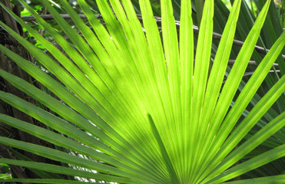
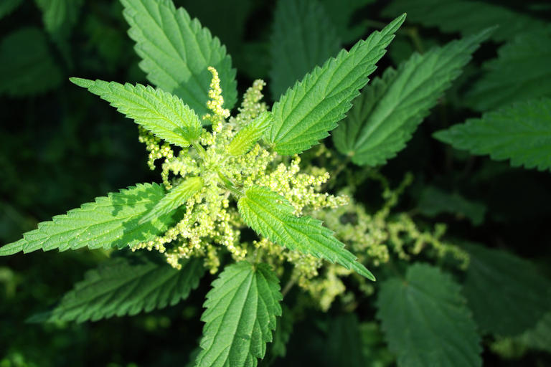
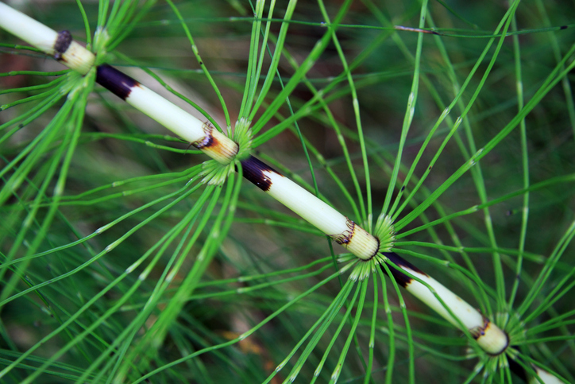
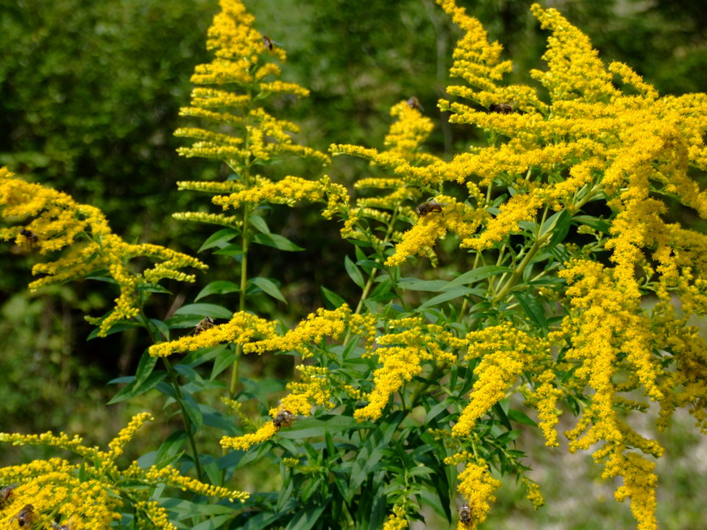
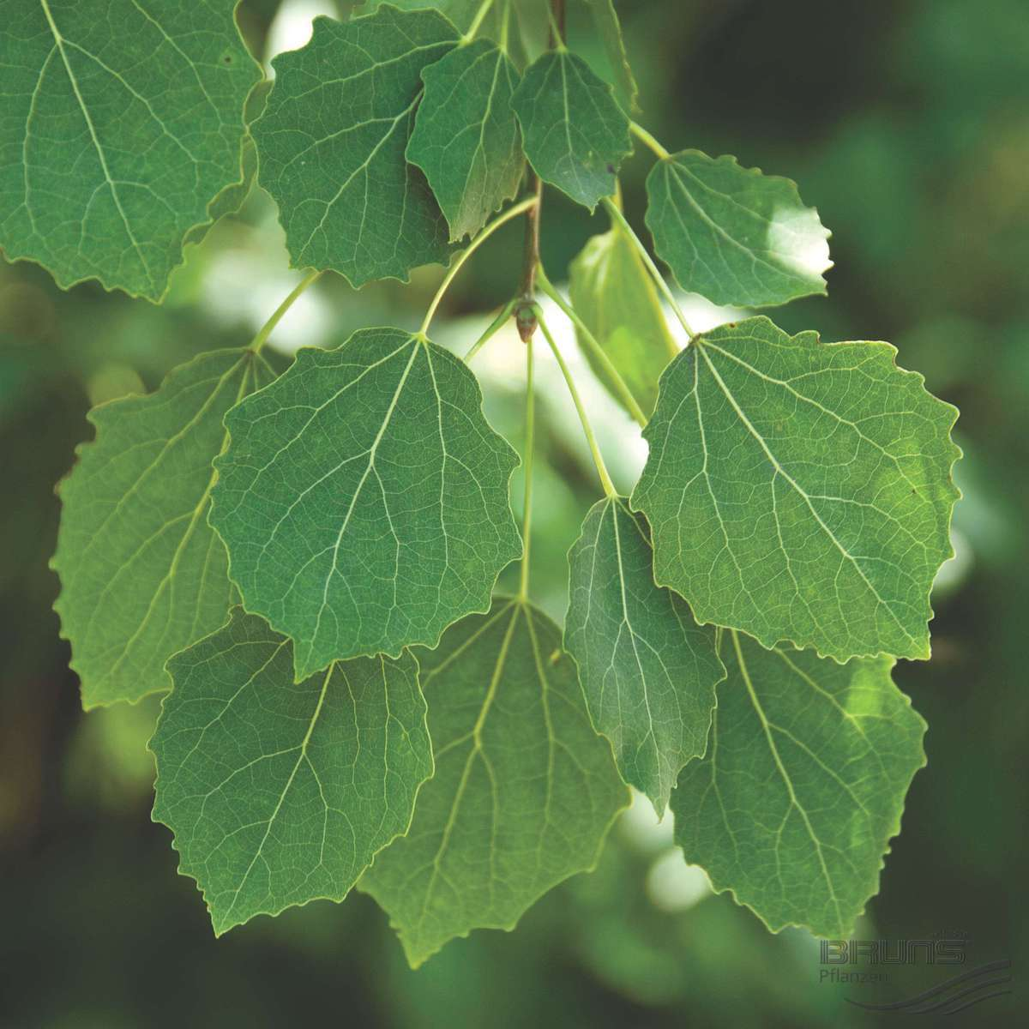
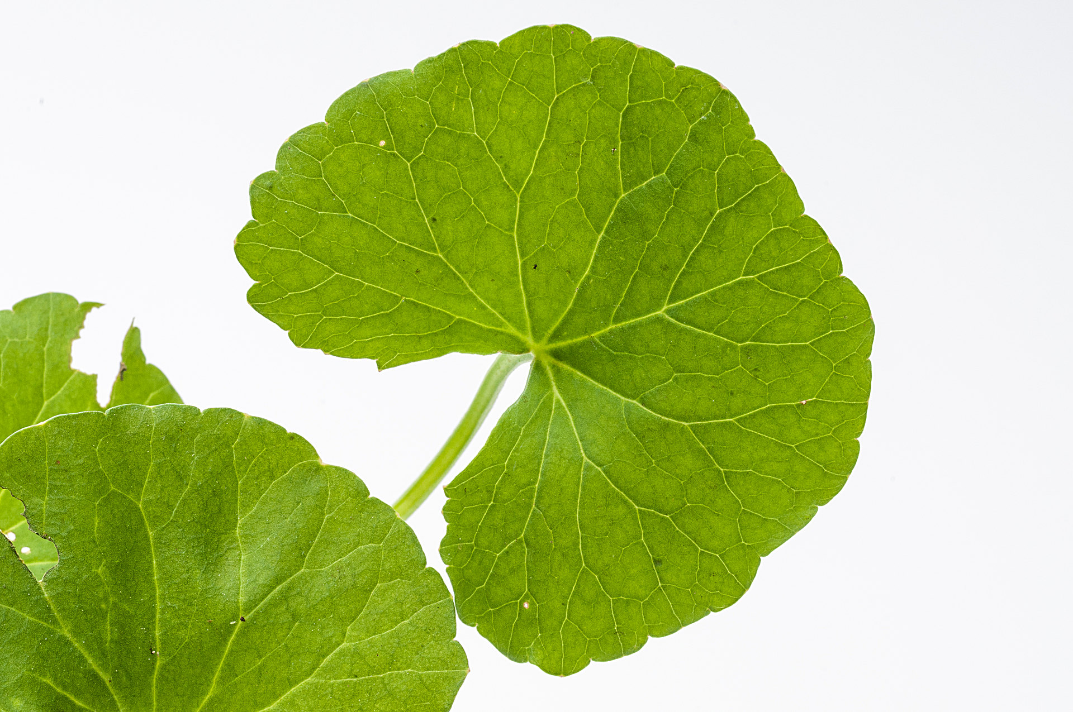
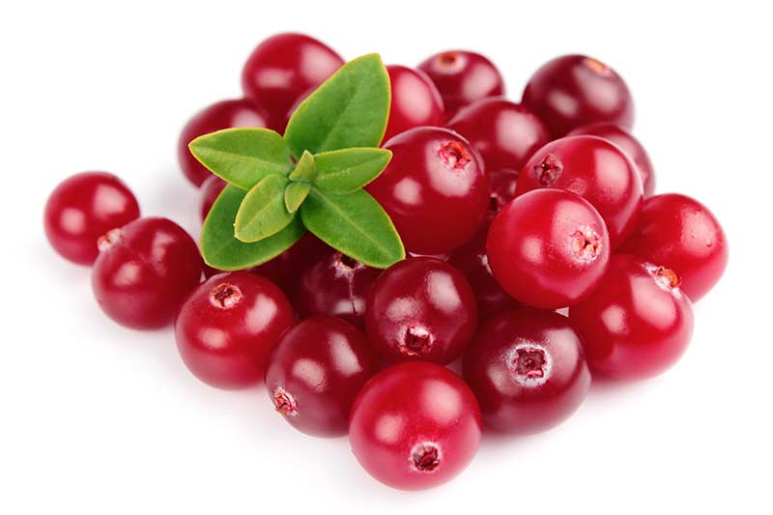
Pflanzen
Schachtelhalm – Equisetum arvense
Goldrute – Solidago virgaurea
Brennnessel – Urtica dioica
Wassernabelkraut – Centella asiatica
Espe – Populus tremuloides
Preiselbeere – Vacchinum vitis-idaea
Sägepalme – Serenoa repens

Slide 16
Pflanzen
Schachtelhalm – Equisetum arvense
Fördert Nierentätigkeit
Ausscheidung von Stoffwechselprodukten
Gegen Blasenentzündung
Gegen Harnleiterentzündung
Ergänzend bei Nierenentzündung
Nierensteine
Wassereinlagerungen (Bindegewebsstärkend)

Slide 17
Pflanzen
Goldrute – Solidago virgaurea
Harntreibend
Entkrampfend auf Harnwege
Entzündungshemmend
Vorbeugend gegen Blasen- und Nierensteine
Keine Kalium- und Natriumausscheidung!
Ergänzend bei rheumatischen Erkrankungen

Slide 18
Pflanzen
Brennnessel – Urtica dioica
Harntreibend
Hoher Kaliumgehalt
Bei Prostatakarzinomen
5-alpha-Reduktasehemmend
Entzündungshemmend

Slide 19
Pflanzen
Wassernabelkraut – Centella asiatica
Entzündungshemmend
Stärkt Blasenwand
Harntreibend
Immunsystemstärkend

Slide 20
Pflanzen
Espe – Populus tremuloides
Keimtötend
Entzündungshemmend
Schmerzstillend
Salicinsäure

Slide 21
Pflanzen
Preiselbeere – Vacchinum vitis-idaea
Entzündungshemmend
Antibakteriell
Hoher Gehalt an PAC (Proanthocyanidine)
Gerbstoffe (Bakterienanheftung!!)

Slide 22
Pflanzen
Sägepalme – Serenoa repens
Auch Sabal serrulata
Gegen Prostatakarzinom
Lang bewährtes BPI-Mittel
Unterbindet 5-alpha-Reduktase
Dihydrotestosteron senkend

Slide 23
Mittel
NF Niere-Blase: Schachtelhalm Goldrute Wassernabelkraut Espe
NF Niere-Blase Spagyrik: Goldrute spag. Schachtelhalm spag. Thuja spag. Brennnessel spag. Silber spag.
NF Mannose mit Preiselbeer
NF Schachtelhalm Tabletten: 400mg Schachtelhalmpulver
Nutrexin Basen-Aktiv: Natrium- und Kaliumhydrogencarbonat Natrium-, Magnesium- und Kaliumcitrat Inulin Kartoffelstärke Zitronensaftpulver
Angocin: Meerettich mit Kresse

Slide 24
Mittel
Hänseler D-Mannose: 2g D-Mannose
Femannose: 2g D-Mannose 50mg Preiselbeerextrakt
Hänseler Nieren- und Blasendragées: 110mg Bärentraube 27mg Arbutin 46mg Birke 40mg Goldrute
Granufink femina + Prosta*: Kürbissamen Gewürzumach Hopfen Kürbissamen*
Phytomed Solidago comp: Solidagoextrakt Ferrum phosph. Kalium phosph. Magnesium phosph. Natrium sulf.
Homöopathie: Blasosan Calcium carbonicum Ferrum phosphoricum Cina Cantharis

Slide 25
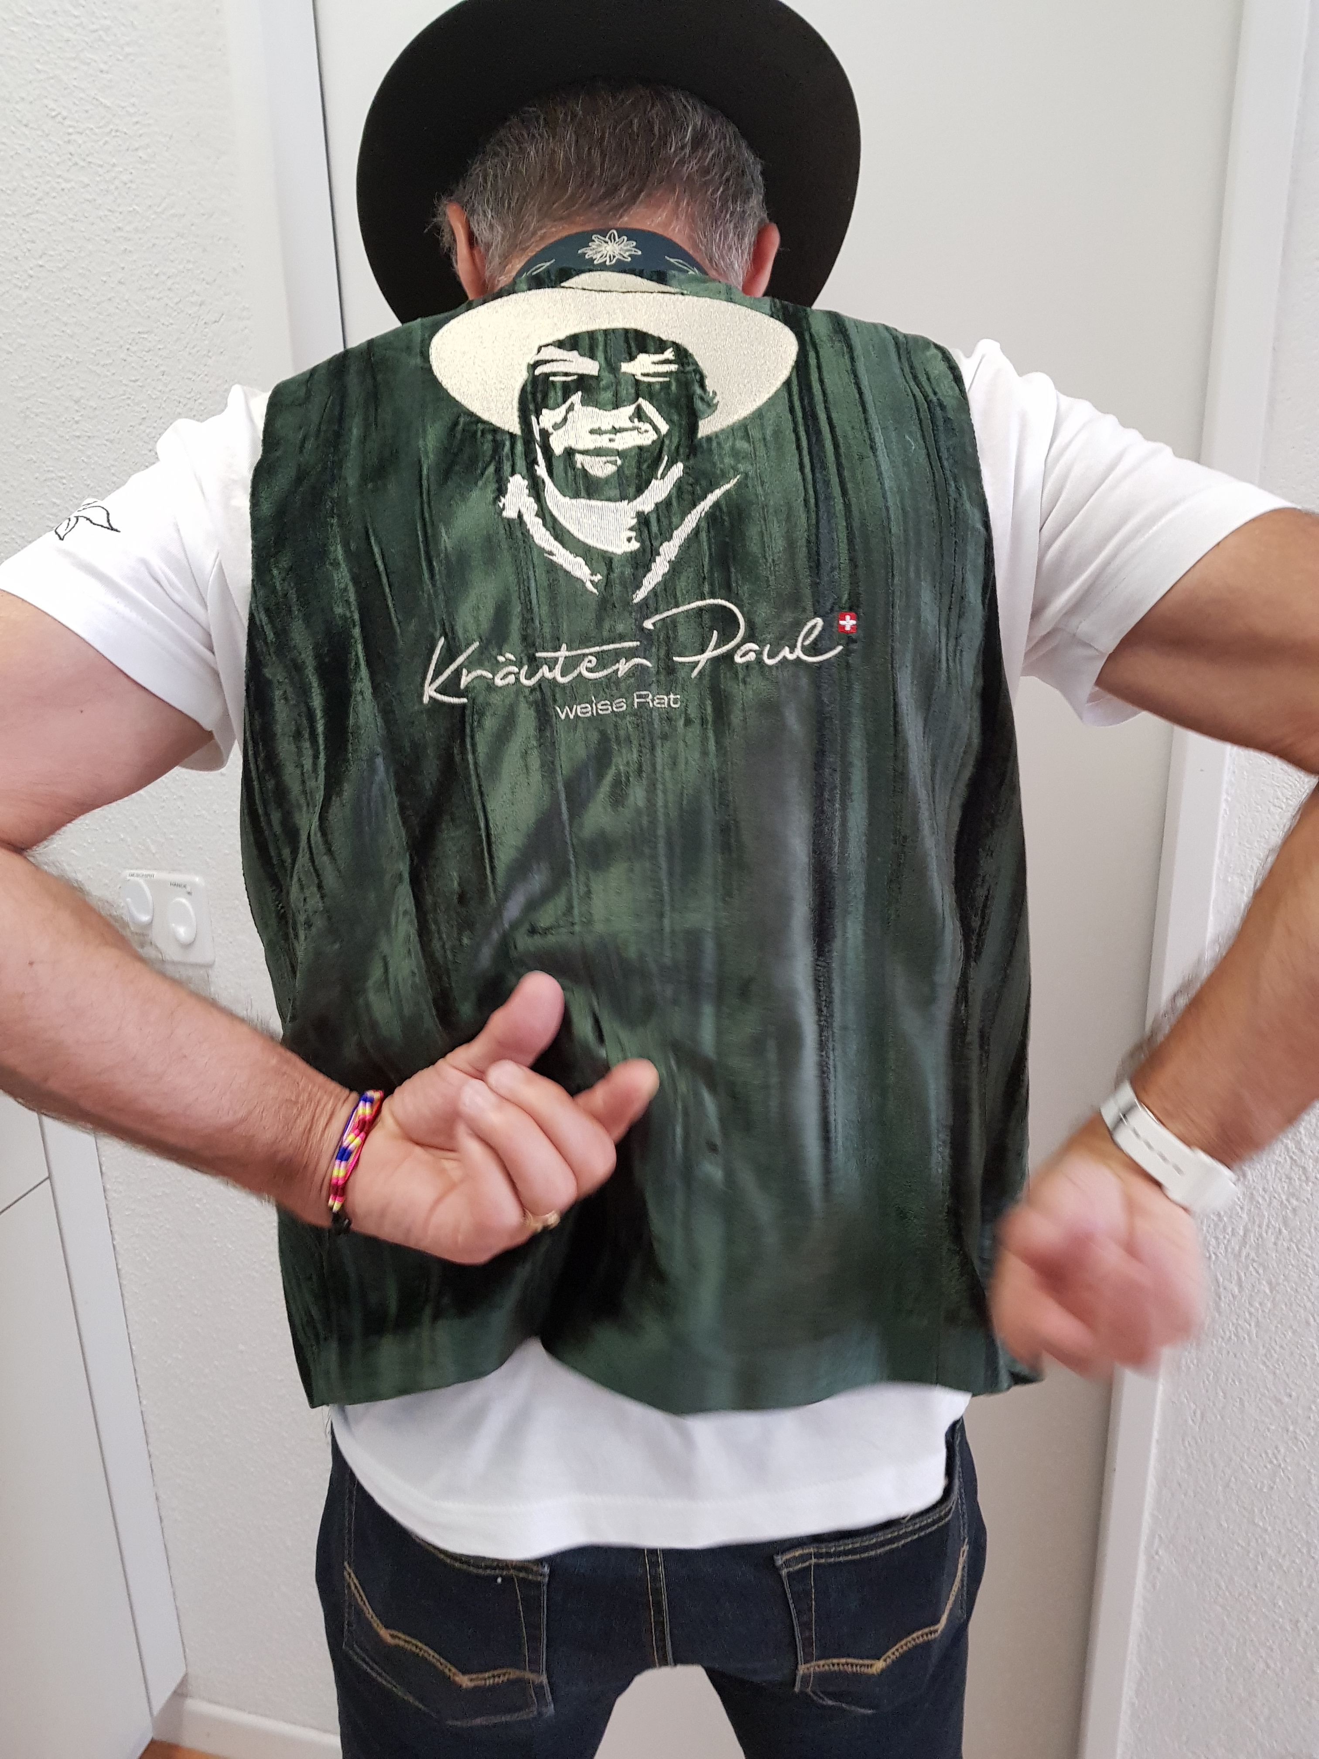
Allgemeines
Brennnessel (Urtica dioica – Nierenstärkend)
Weidenröschen (Epilobium parviflorum, Tinktur)
Nebenniere stärken (Stress: Erschöpfungstinktur)
Vorsicht ist besser als Nachsicht
Alternativmedizinische Vorteile
Pflanzentinkturenmischung
Sympatholytika (Schliessmuskel)
Arzt konsultieren
Klopfmethode (7x7-Sekunden)

Slide 26
Wundheilung / Verbrennungen Die verbesserte und schnellere Heilung und Vernarbung in der Wundversorgung aus der Naturheilmedizin
Eine kleine Schnittwunde
Ein aufgeschürftes Knie – Schürfungen mit Verunreinigungen
Ein sauberer Operationsschnitt
Art und Tiefe der Wunde ist massgeblich entscheidend für die Behandlung

Slide 27
Die Haut
> besteht aus Epidermis: Schutzschicht ohne Gefässe
> Dermis: ist dicker als die Epidermis; besteht aus Gefässen Talgdrüsen, elastischem und kollagenem Bindegewebe
und Subcutis: Unterhautzellgewebe für Nährstoffe und Wasser

Slide 28
Grundprinzipien
Gesunde basische Ernährung
Genügend Omega 3: ALA, DHA und EPA
Wenig Süsses; ausser äusserlich auf Wunde: Honig, Manukahonig
Entsäuern mit Basensalz (ext. Wickel/Bäder und int. Tabletten/Pulver)
Kein Jod; macht die Wunde von aussen zu ……
Granulation muss von innen heraus geschehen

Slide 29
Desinfizieren: die Natur bringt’s
Omidalin auf Basis von Alkohol und Ingredienzien Extrakte:
Calendula
Echinacea
Millefolium

Slide 30
Wunde weich behalten:
Malvedrin Chäslikraut Salbe
Odinhelp Alpenkräutersalbe
Traumel Salbe oder Gel
Wunde Spray aus Neemöl usw
Basensalzwickel
Compeed Pflaster
Johannisöl mit Calendulaöl oder Lavendelölmischungen
Propolis Tinktur

Slide 31
Wunde Spray: 100 % Pflanzliches Wundtherapeutikum aus einer Kombi: Neemöl, Johanniskrautöl + Olivenöl
Behandlung von Schürf-, Schnitt- und schlecht heilenden Wunden und auch Verbrennungen
All-in-one-Wundspray der antimikrobiell wirkt
Wundheilung fördert
Vernarbung unterstützt
Einen schmerzarmen Verbandwechsel ermöglicht (Ölhaltig)

Slide 32
Anwendung: Spray: gut schütteln (evtl: Aufsatz verwenden für differenzierte Lokalanwendungen
Aus Distanz von ca. 5 – 10 cm zweischichtig auf mit sauberem Wasser gereinigte Wundumgebung aufsprühen
Mit Vlies oder Pflaster abdecken
Anwendung alle 12 bis 24 Stunden wiederholen
Bei akuten und eiternden Wunden: alle 6 Stunden behandeln

Slide 33
Wirkungsweise:
Antimikrobieller Effekt durch enthaltene Fettsäuren
Unterstützung der Vernarbung: verbessert die Hautelastizität und fördert die Regeneration der Dermis und Epidermis
Förderung der Wundheilung: feuchtes Wundmilieu, Aktivierung der physiologischen Wundheilung, Förderung der Zellproliferation (neue Zellen entstehen und vermehren sich: Granulozytose, Phagozytose ist aktiviert)
Kein Verkleben mit der Wunde

Slide 34
Diverse Heilungsförderer:
Weihrauch extrakte: Bosewilia serrata
Schachtelhalmextrakte
Calcium Aktiv: fermentierte gesunde bakerienaktive Composition
Basenaktiv Tabletten
Basensalzwickel

Slide 35
Allgemeine Heilungsförderer:
Omega 3 Aktiv Kapseln mit ALA , DHA und EPA mit Vitamin E und Rosmarinessenz
Resveratrol Kapseln: Polygonum cuspidatum mit Traubenkernöl und Brokkoliextrakt und –Pulver
Arnika in Homöopathie mit Hypericum, Staphisagria und Symphytum
Gute Wundheilung und Vernarbung: auch ein feines feilen und schleifen der Wunde alle 3 Tage macht eine Narbe unsichtbar

Slide 36
Hautirritationen:
Hamamelisextrakte gerben nässende Wunden
Stiefmütterchenextrakte helfen bei Juckreiz, Rötungen und ekzematösen Irritationen
Stoffwechselaktivierende bittere Stoffe helfen der Leber den Metabolismus zu aktivieren
Innerlich wie äusserlich anwendbar

Slide 37
Bewährte Helfer aus der Erfahrungs- und Naturmedizin
Tinktur Hautekzem: Blutweiderich, Löwenzahn, Stiefmütterchen
Tinktur Hautallergie: Cardiospermum, Stiefmütterchen, Hamamelis
Weihrauch in Tabletten, Kapseln und Gel
Hametum LIPO Lotion (Hamamelis: das natürliche Cortison)
Hametum Hydro Lotion
Spagyros Ribes Nigrum Creme (fett), Body-Lotion und Duschmittel

Slide 38
Schlusswort: die Kombination heilt: «So viel wie möglich NATUR – so wenig wie möglich Chemie»
Neben der chemisch schulmedizinischen Anwendung die nötig ist, empfiehlt es sich, diese naturbezogenen Heilmethoden erfolgreich anzuwenden
Erfolgreich erprobt und aus der Erfahrungsmedizin empfohlen
Gute Heilung in diversen und auch chronischen Verläufen der Wundheilung und Irritationen auf und in der Haut

Slide 39
Fragerunde
Vielen Dank für’s Zuhören und alles Gute!
Bleiben Sie gesund!
Paul Blöchlinger 044 251 18 71
«Kräuter Paul» bloechlinger@naturefirst.ch
Eidg. Dipl. Drogist HF, Naturheilspezialist
Nature First Drogerie Niederdorfstrasse 29 8001 Zürich drogerie@naturefirst.ch

